Slide 1
Studio delle reti di distribuzione gas nelle smart city
Presentazione 1° anno - 07/10/2020
Dottorando
Lapo Cheli
Tutor
Prof. Ing. Carlo Carcasci

Slide 2
Piano di Lavoro
1° Anno
Analisi dello stato dell’arte
  Reti di distribuzione del gas
    Reti del gas: modelli e contesto Italiano ed internazionale
    Ricerca sull’iniezione di idrogeno nelle reti del gas
      Ruolo del Power-to-gas nello sviluppo delle reti del gas decarbonizzate
    Studio dei modelli di simulazione delle reti di distribuzione del gas
Simulazioni rete distribuzione gas con iniezione di idrogeno
  Utilizzo del codice NWG adattato all’iniezione di H₂
    NetWork Gas Solver
  Simulazione dell’iniezione di idrogeno nelle reti
    Simulazione stazionaria di un caso studio
    Iniezione di idrogeno prodotta da RES

Slide 3
Ricerca Bibliografica

Slide 4
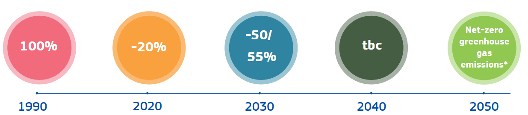
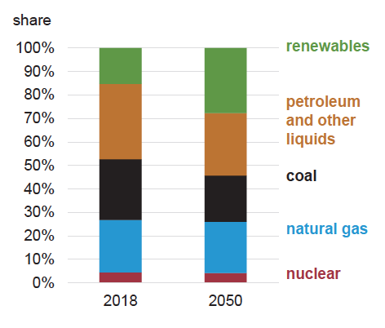
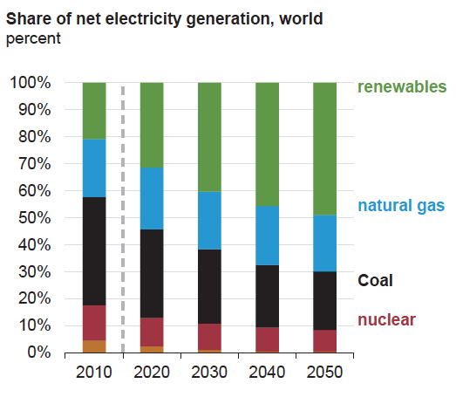
Contestualizzazione
Scenari energetici al 2050
  Green Deal Europeo → Obiettivo raggiungimento zero-CO2 al 2050
Previsioni
  Aumento delle rinnovabili e riduzione di petrolio e carbone
  Richiesta totale di gas naturale rimarrà circa costante
    Metano principale attore tra i fossili per la transizione energetica
    Combustibile gassoso tra più puliti tra i combustibili fossili

Slide 5
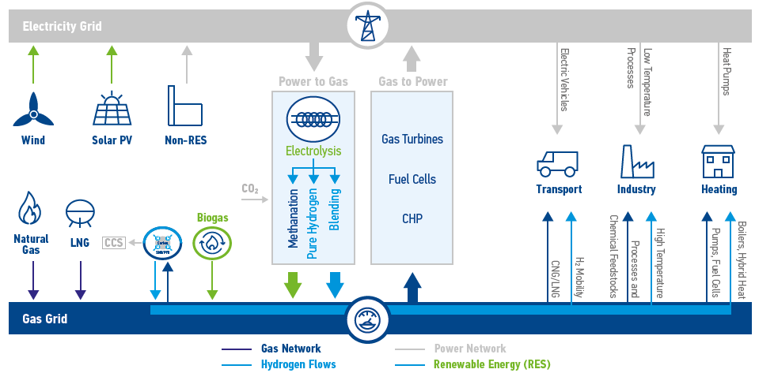
Contestualizzazione
Evoluzione della rete del gas naturale (al 2050)
  Iniezione di gas verdi alternativi
    Metano sintetico, Biometano, Idrogeno Verde
      Sistemi Power-to-Gas alimentati a RES!

Slide 6
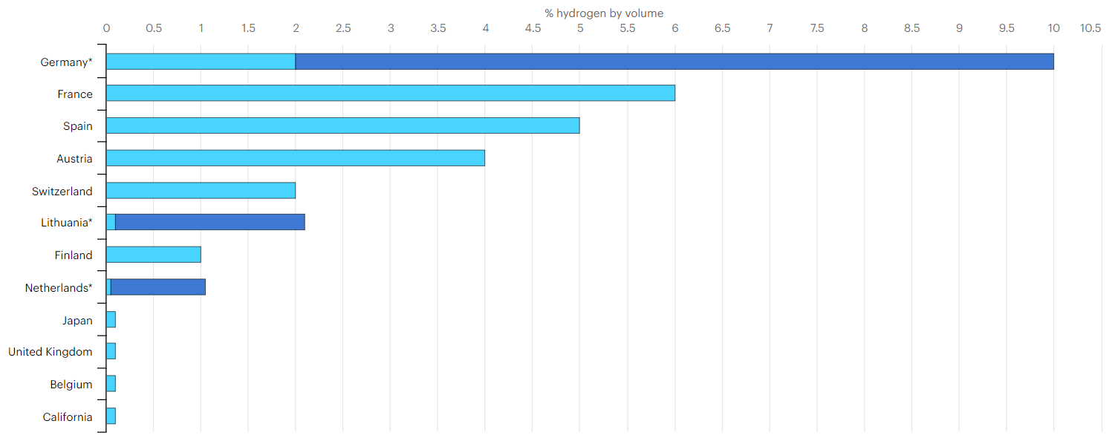
Contestualizzazione
Evoluzione della rete del gas naturale (al 2050)
  Iniezione di gas verdi alternativi
    Metano sintetico, Biometano, Idrogeno Verde
      Sistemi Power-to-Gas alimentati a RES!

Slide 7
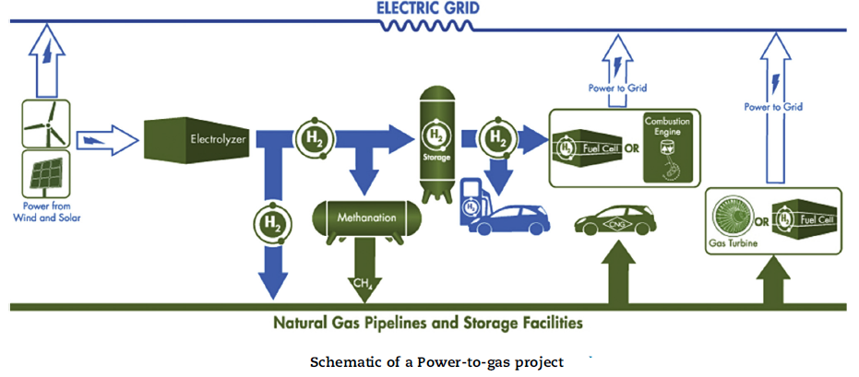

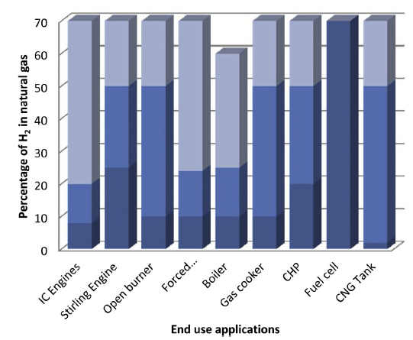
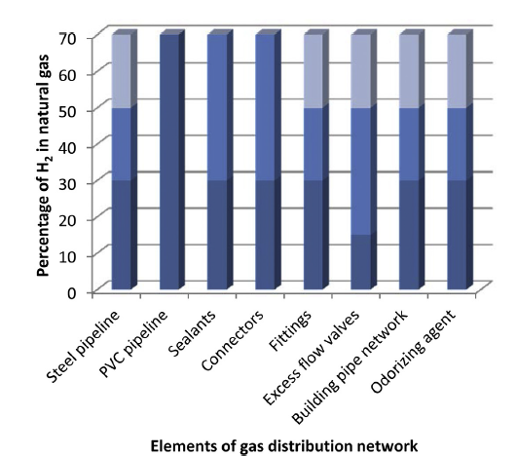
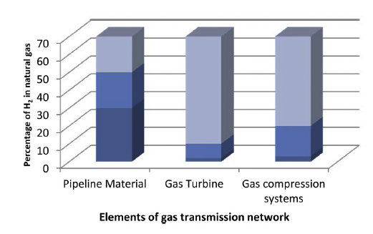
Infrastruttura – NG vs H2
Integrazione reti di distrubuzione gas nei sistemi P2G (H₂)
  Livello di prontezza al blending e problematiche dell’infrastruttura
% H₂

Slide 8
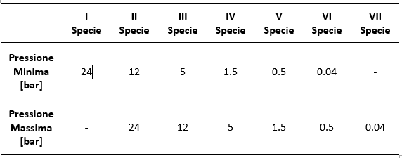
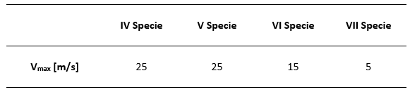
Tubazioni – NG vs H2
Elementi principali per il convoglio del gas (Italia)
  Suddivise in specie, dalla 1ª alla 7°
    Pressione minima
    Velocità massima
Esempio: Iniezione H2 in tubazione di VI specie

Slide 9
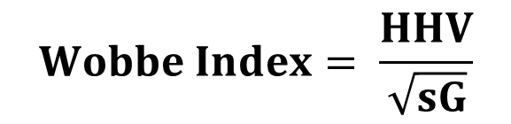
Utenze - NG vs H2
Proprietà dei gas a confronto
 | sG [-] | HHV [MJ/Sm³]
NG | 0.5690 | 38.275
H₂ | 0.0696 | 12.081
$$Wobbe Index= \frac{HHV}{\sqrt{sG}}$$
NG
NG
H₂
H₂
10%
10%

Slide 10
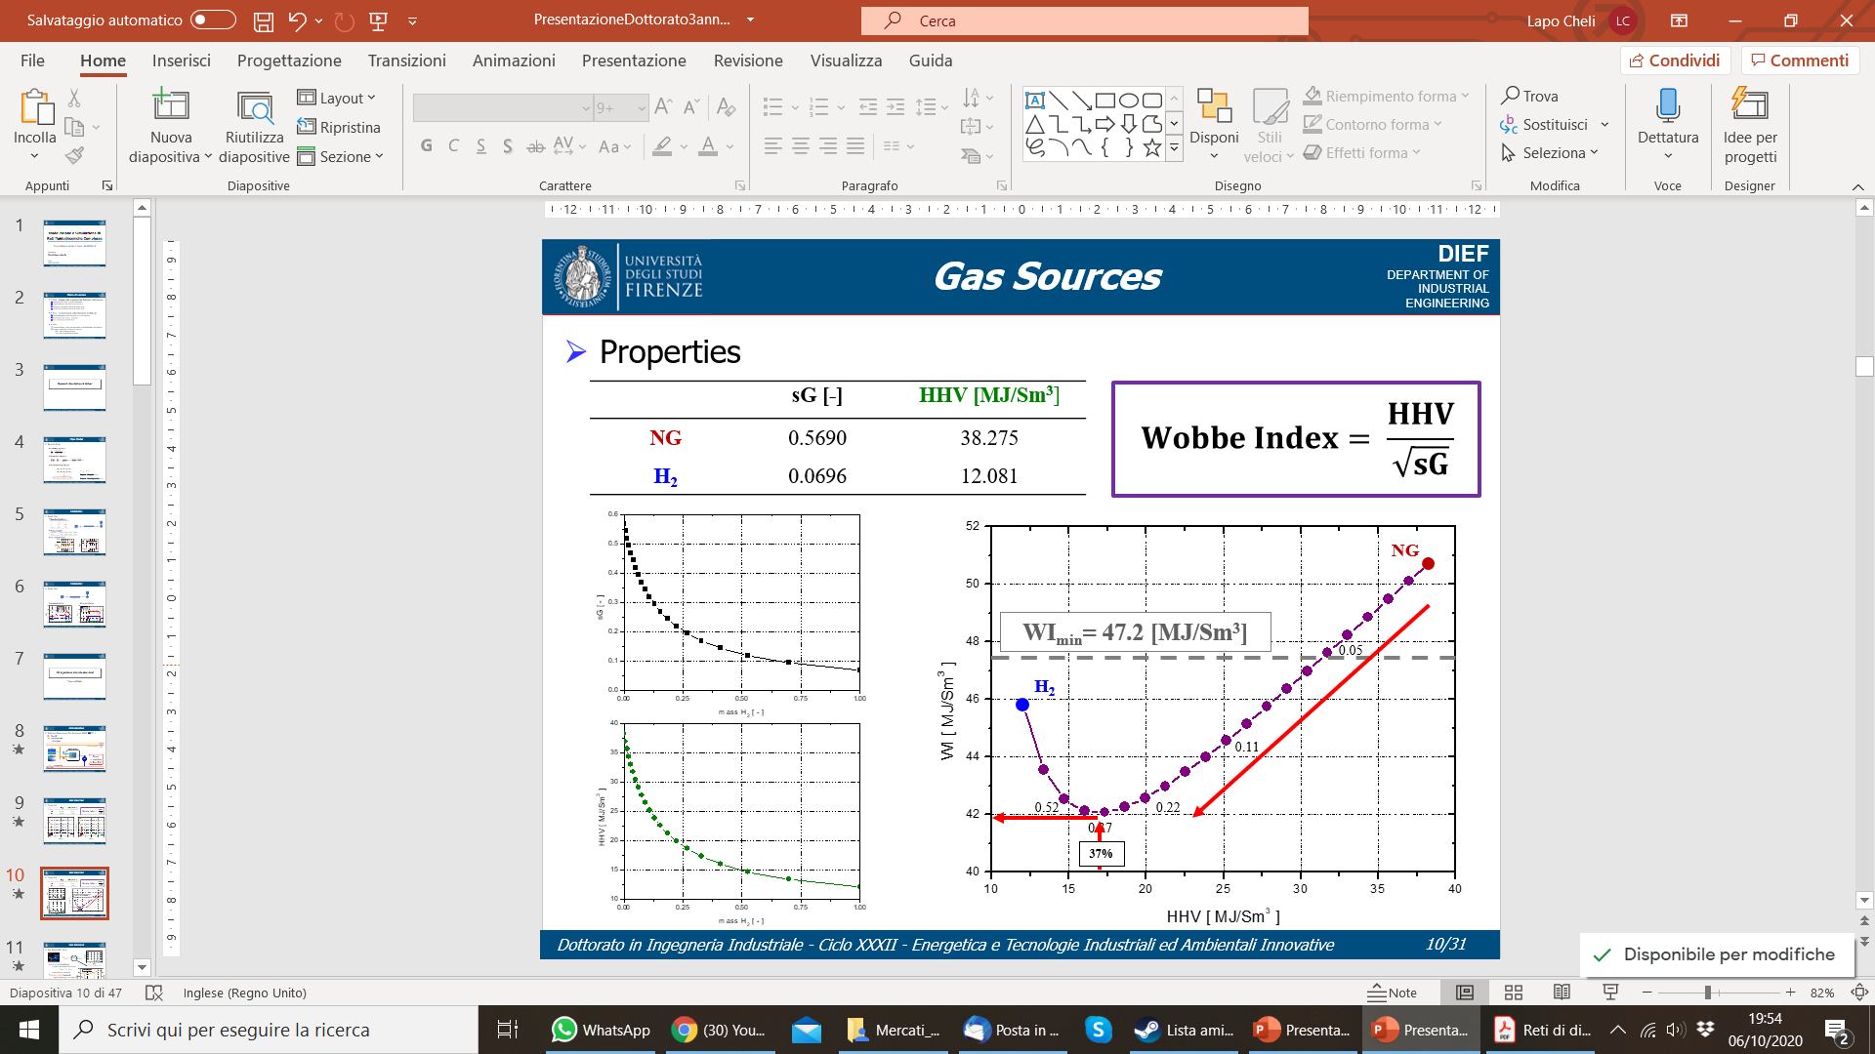
Utenze - NG vs H2
Indice di Wobbe (WI «Wobbe Index»)
  «È il rapporto tra il potere calorifico superiore 𝐻𝐻𝑉𝑔 e la radice quadrata della densità relativa 𝑆𝐺»
    Norma UNI EN 437
    Individua per ciascuna di esse le pressioni di utilizzo del gas in condizioni di sicurezza

Slide 11
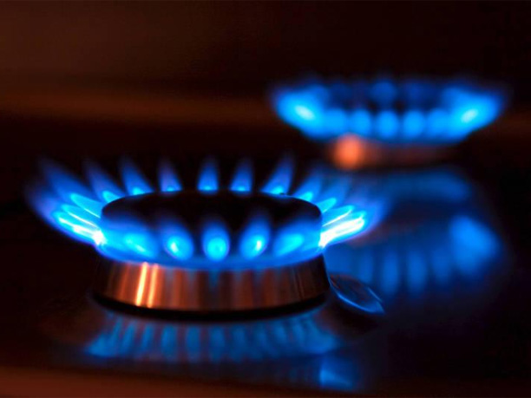

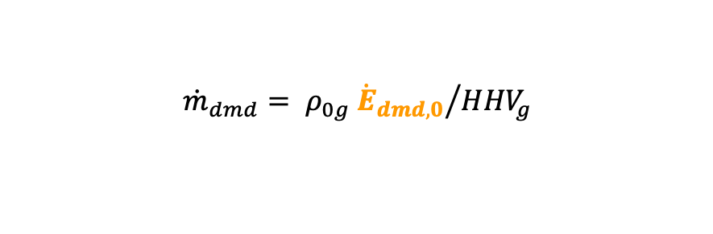


Utenze - Domanda di Gas
Domanda di gas dagli utenti
  Flow method (tradizionale)
    Si impone la portata volumetica
    Non soddisfa la domanda di energia
  Energy method (alternativo)
    Si impone l’energia consegnata
    Aumenta la portata volumetrica
      Lower ${HHV}_{g}$ (NG – H₂ mixture)
NG
$${\dot{E}}_{dmd}={HHV}_{g}{\dot{Q}}_{dmd}$$
H₂
${HHV}_{g}=f (y_{NG}$, $y_{H2}$)
$${\dot{m}}_{dmd}={ ρ}_{0g} {\dot{Q}}_{dmd}$$
$${\dot{m}}_{dmd}={{ ρ}_{0g} {\dot{E}}_{dmd,0}}/{{HHV}_{g}}$$

Slide 12
Caso Studio

Slide 13
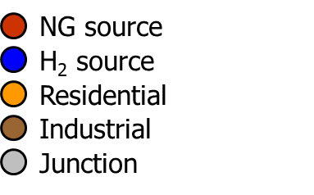
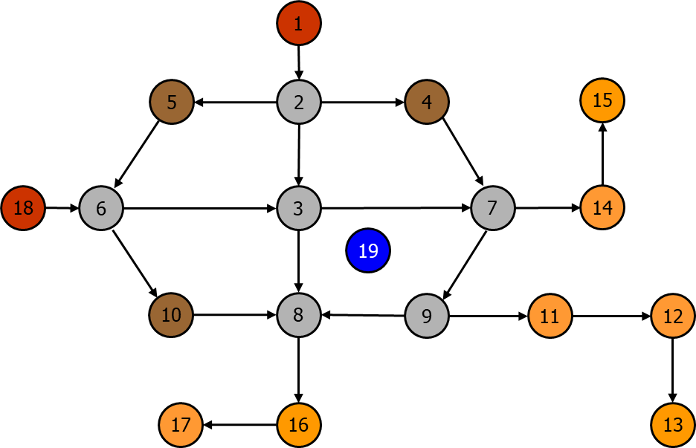
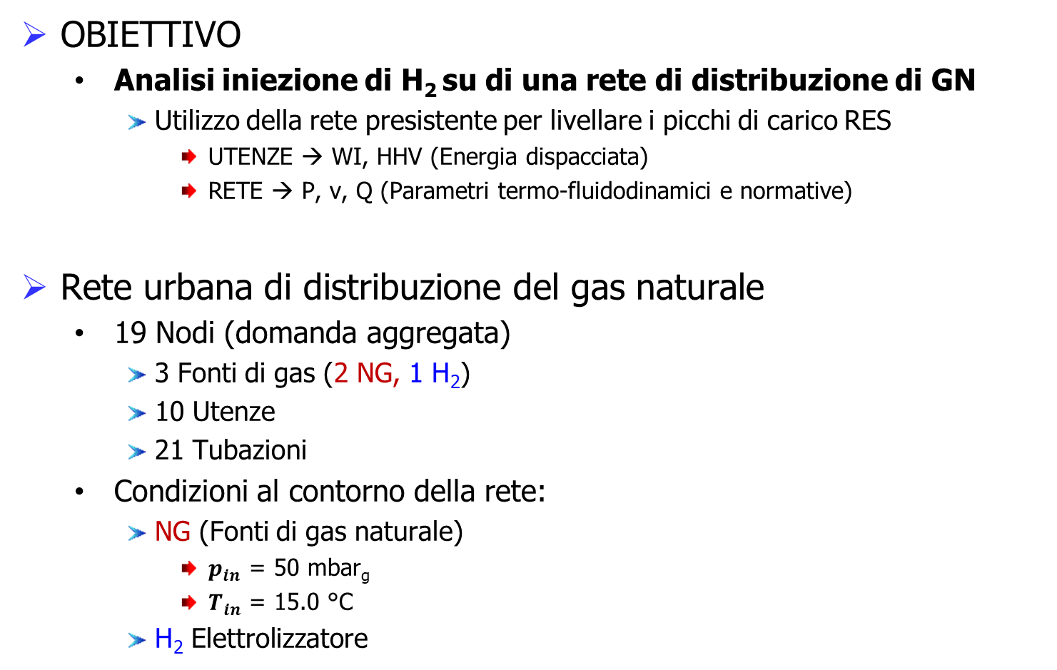
Caso studio
OBIETTIVO
  Analisi iniezione di H₂ su di una rete di distribuzione di GN
    Utilizzo della rete presistente per livellare i picchi di carico RES
      UTENZE → WI, HHV (Energia dispacciata)
      RETE → P, v, Q (Parametri termo-fluidodinamici e normative)
Rete urbana di distribuzione del gas naturale
  19 Nodi (domanda aggregata)
    3 Fonti di gas (2 NG, 1 H₂)
    10 Utenze
    21 Tubazioni
  Condizioni al contorno della rete:
    NG (Fonti di gas naturale)
      $p_{in}$ = 50 mbar_{g}
      $T_{in}$ = 15.0 °C
    H₂ Elettrolizzatore

Slide 14
Caso studio
Domanda di gas giornaliera:
  Utenze Industriali/Commerciali
    Q_{nom} (620 Sm³/h)
  Utenze residenziali
    Q_{nom} (415 Sm³/h)
Node | Q_{max} [Sm3/h] | Pipe | D_{pipe} [m] | L_{pipe} [m] | Species | Pipe | D_{pipe} [m] | L_{pipe} [m] | Species
4 | 230.00 | 1-2 | 0.16 | 200 | 6th | 8-9 | 0.11 | 350 | 6th
5 | 180.00 | 2-3 | 0.16 | 500 | 6th | 8-10 | 0.11 | 350 | 6th
10 | 210.00 | 2-4 | 0.11 | 350 | 6th | 9-11 | 0.08 | 100 | 6th
11 | 50.00 | 2-5 | 0.11 | 350 | 6th | 11-12 | 0.08 | 100 | 6th
12 | 75.00 | 6-3 | 0.16 | 500 | 6th | 12-13 | 0.08 | 100 | 6th
13 | 35.00 | 3-7 | 0.16 | 500 | 6th | 7-14 | 0.08 | 100 | 6th
14 | 45.00 | 3-8 | 0.16 | 500 | 6th | 14-5 | 0.08 | 100 | 6th
15 | 90.00 | 6-5 | 0.11 | 522 | 6th | 8-16 | 0.08 | 100 | 6th
16 | 65.55 | 7-4 | 0.11 | 522 | 6th | 16-17 | 0.08 | 100 | 6th
17 | 55.00 | 6-10 | 0.11 | 522 | 6th | 18-6 | 0.16 | 200 | 6th
 |  | 7-9 | 0.11 | 522 | 6th | 19-Ninj | 0.16 | 283 | 6th
Notes:
The Natural Gas is introduced into the network at a relative pressure of 50 mbar and a temperature of 15 degrees.
From the Hydrogen source, it is injected an amount of energy between zero and 600 kilojoules per second. Six different positions of the source are analysed.
The network delivers gas at Industrial and Residential Users, which have different total gas demand and different profile during the day.
Gas demand by Industrial Users is constant and maximum during the day when factories work at full load. Instead, for Residential Users, gas demand is variable. There are three peaks of demand, during the morning, lunchtime and evening, when all people use gas for cooking and heating their homes.

Slide 15
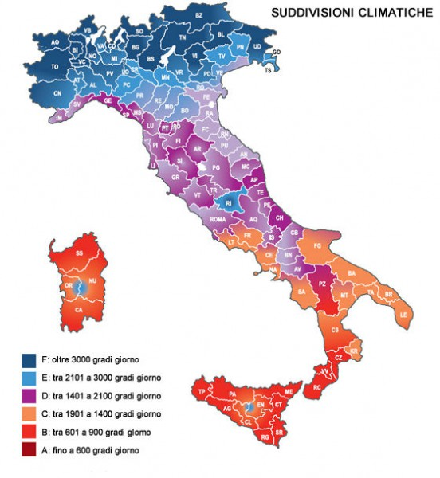
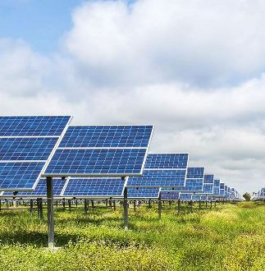
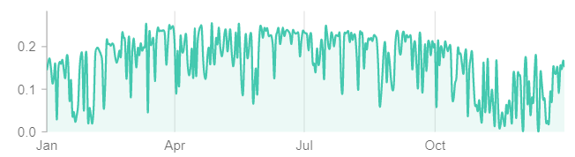
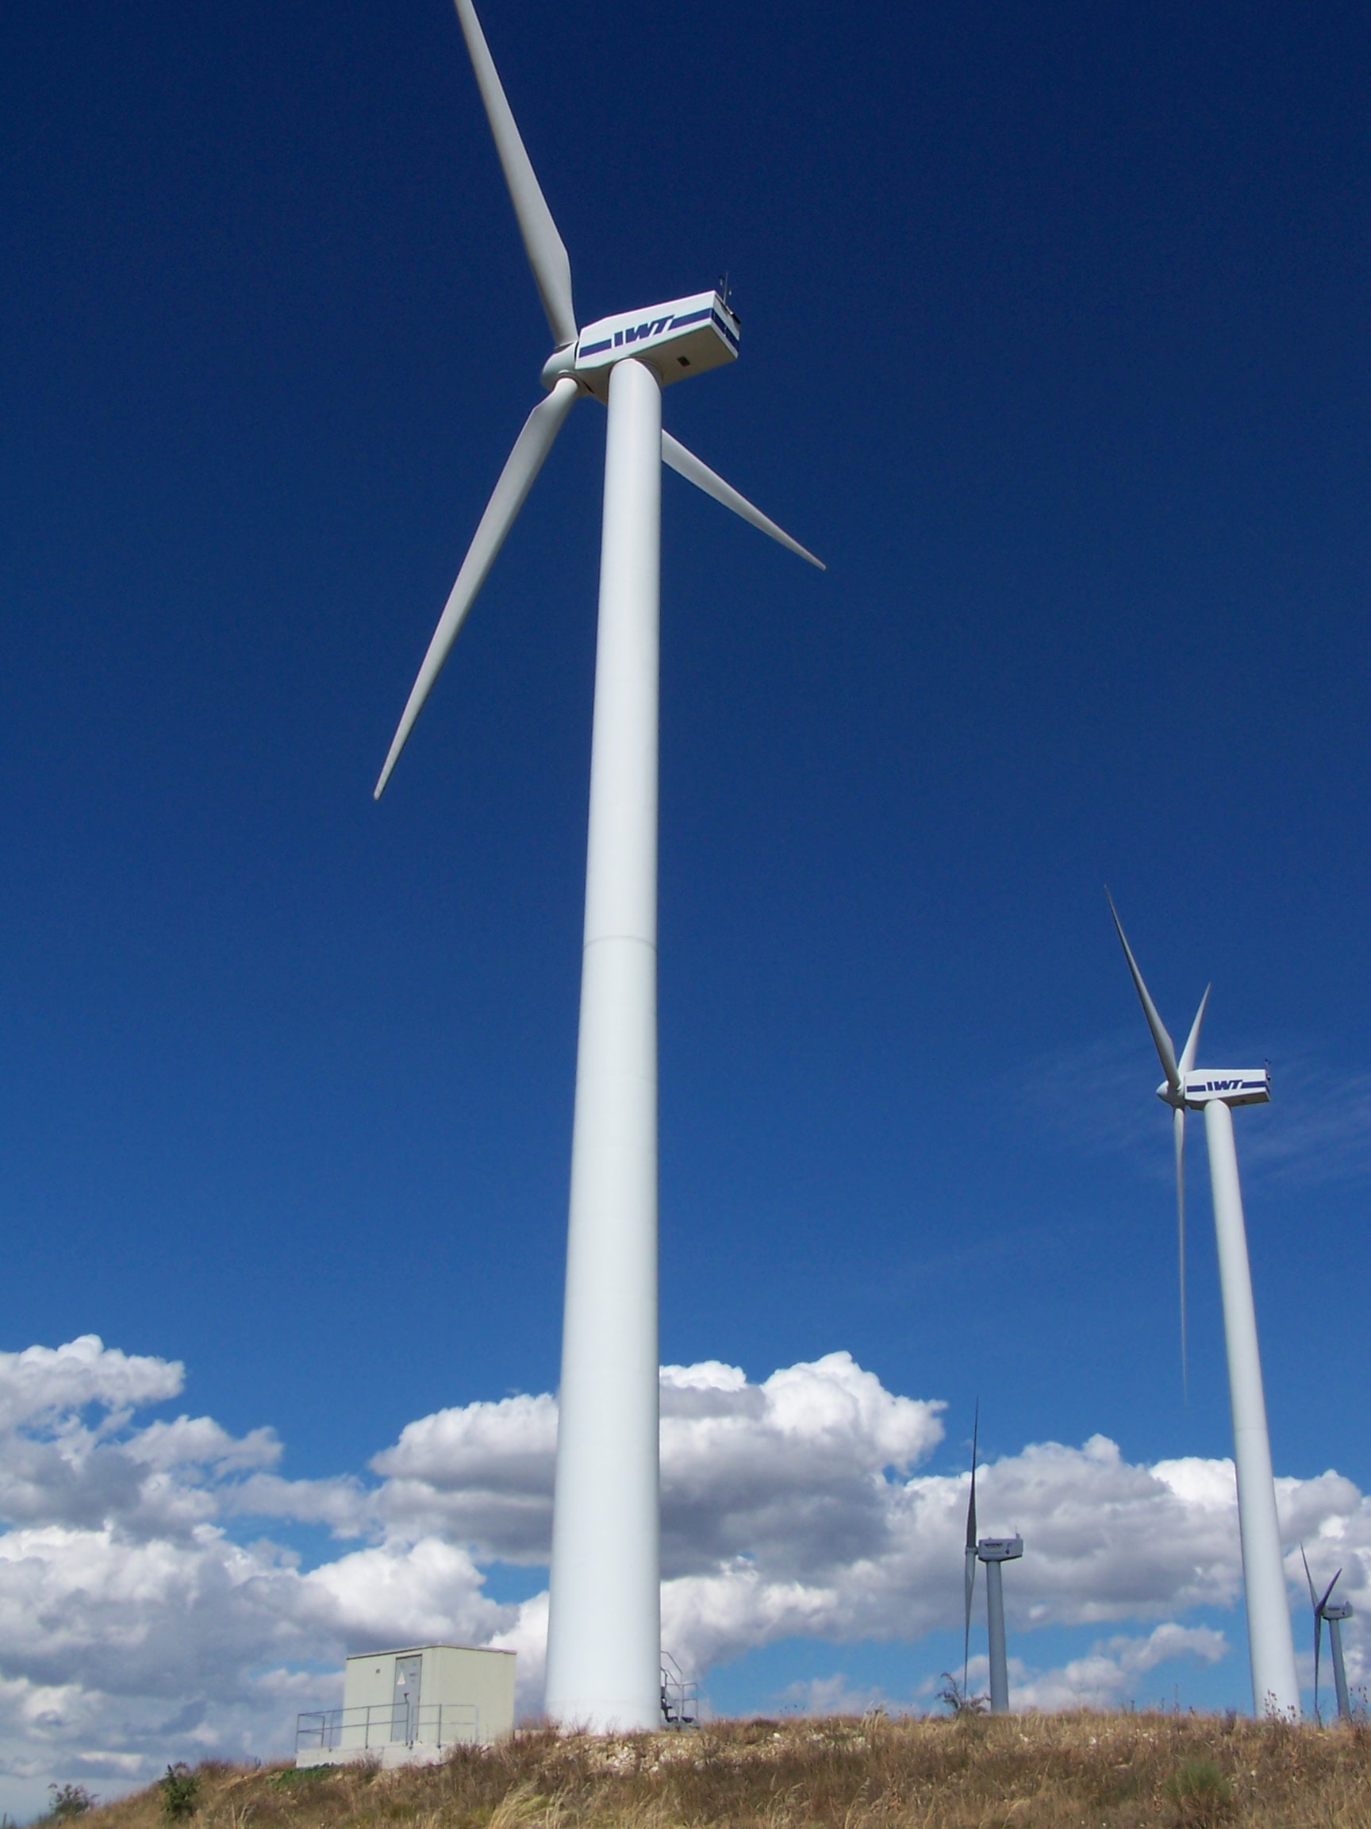
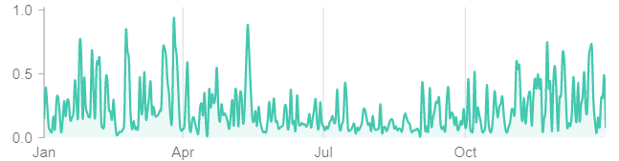
Simulazioni – Caso studio
Producibilità RES (PV+Wind)
  Estrazione delle curve
    Produzione oraria
    Giornata tipica invernale
  Taglia degli impianti rinnovabili
    3.5 MW PV
    3.6 MW Wind (6 aerogeneratori)

Slide 16
Caso studio
Profili di carico elettrico giornaliero
  Curve di carico riferite a delle utenze tipo di tipo residenziale e ufficio
  Matching con la richiesta di gas tipica dell’utenza
  Giornata tipica invernale lavorativa – IT – Toscana

Slide 17
Caso studio
Produzione elettrica RES vs Profili di carico
  Hp1: località ad alta penetrazione rinnovabile
    Hp2: il surplus di energia rinnovabile viene iniettato in rete del gas sotto forma di vettore energetico gassoso (H₂)

Slide 18
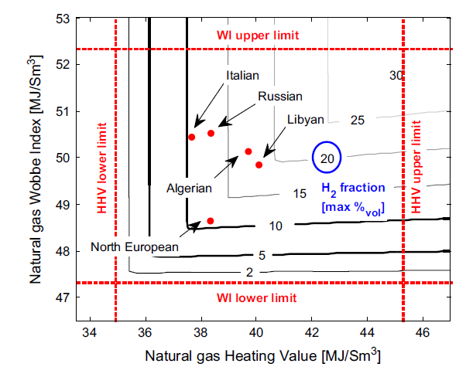
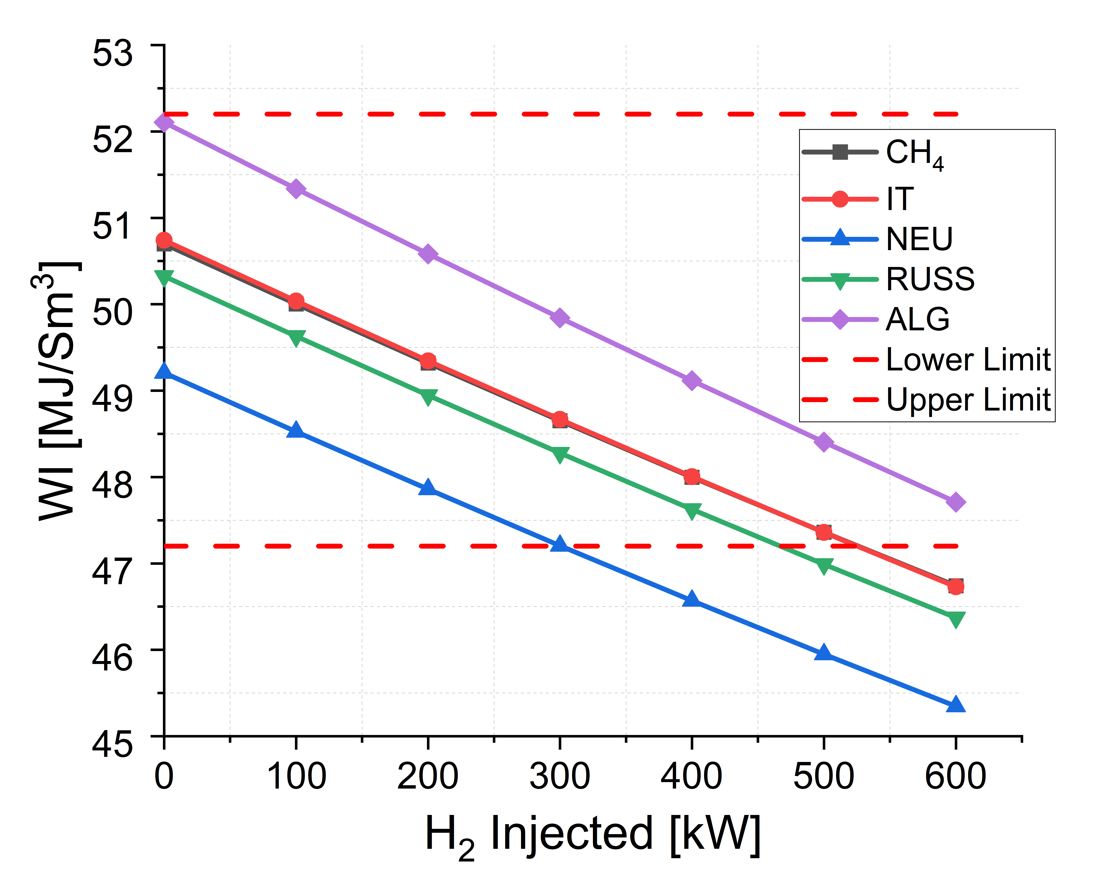
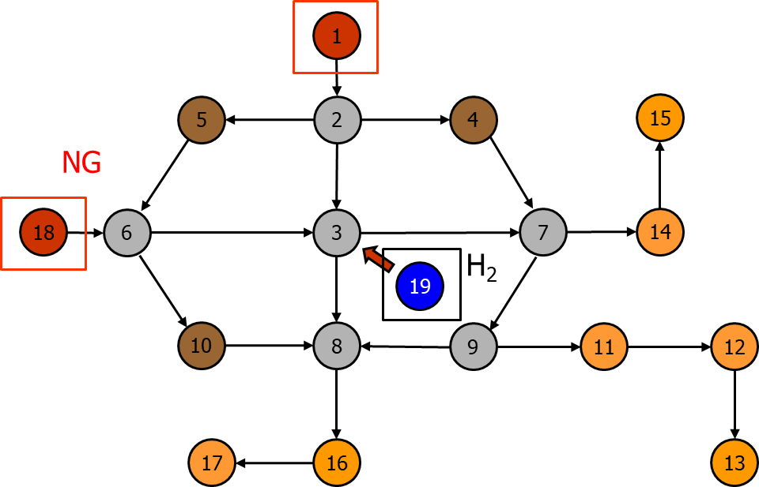
Risultati – Analisi di sensitività
Sensitività alla provenienza del GN
  Diversi valori di WI e SG del GN influenzano I limiti di iniettabilità di H₂
NG

Slide 19
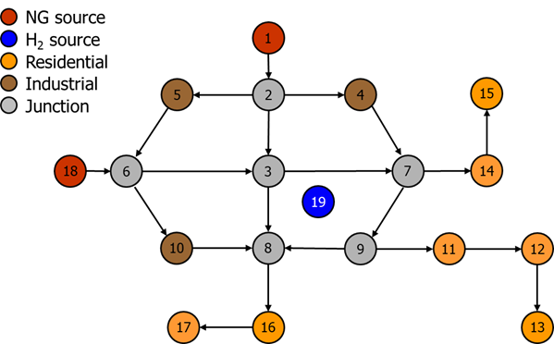
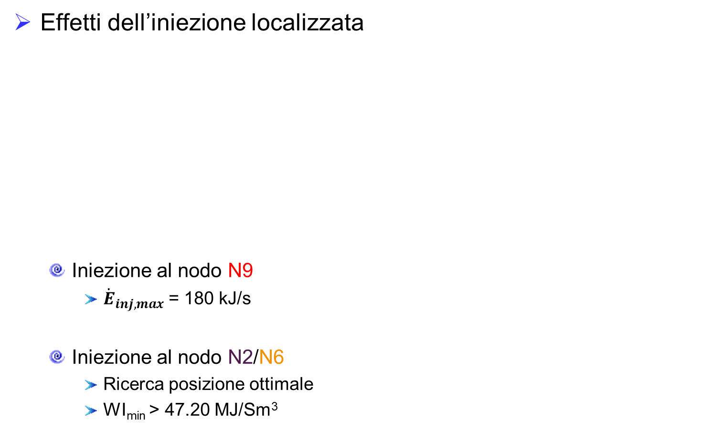
Risultati – Tubazioni
Effetti dell’iniezione localizzata
  Iniezione al nodo N9
    ${\dot{E}}_{inj,max}$= 180 kJ/s
  Iniezione al nodo N2/N6
    Ricerca posizione ottimale
    WI_{min} > 47.20 MJ/Sm³
  p_{min} [bar]
  v_{max} [m/s]
  WI_{min} [MJ/Sm³]
180 kJ/s
19
Notes:
What’s append if the position of the hydrogen source is different?
Graphs show that Pressures, velocities and Wobbe Index values are highly affected by the position of the injection source.
The injection at node 9 is the most unfavourable solution. it is possible to inject only about 180 kilojoules per second without achieved the minimum allowed Wobbe Index.
However, choosing node 2 or 6 for the hydrogen source position the impact on the network is minimum. In these cases, values are included in the acceptable range for the all amount of hydrogen injected.
What’s append if the position of the hydrogen source is different?
Graphs show that Pressures, velocities and Wobbe Index values are highly affected by the position of the injection source.
The injection at node 9 is the most unfavourable solution. it is possible to inject only about 180 kilojoules per second without achieved the minimum allowed Wobbe Index.
However, choosing node 2 or 6 for the hydrogen source position the impact on the network is minimum. In these cases, values are included in the acceptable range for the all amount of hydrogen injected.

Slide 20
Risultati – Iniezione N3
Risultati simulazione rete di distribuzione del gas
  Simulazione stazionaria nelle 24 h (passo: 1 h)
    Metodo usato: ENERGY
    Nodo critico: 11
    Ora del giorno critica: 23:00
    WImin = 46.29643 MJ/Sm3

Slide 21
Risultati – Iniezioni in altri nodi
Variazione del punto di iniezione dell’idrogeno
  Identificate due zone critiche:
    Dalle 11:00 alle 14:00
      Riduzione dei consumi (da inizio giornata lavorativa fino al termine della pausa pranzo uffici)
      Picco di produzione del fotovoltaico PV
    Dalle 22:00 alle 24:00
      Riduzione dei consumi (termine della giornata e uffici chiusi)
      Picco di produzione dell’eolico

Slide 22
Sviluppi futuri
Riepilogo:
  Analisi del funzionamento rete di distribuzione del gas naturale
  Studio dello stato dell’arte sullo sviluppo delle reti del gas e P2G
  Utilizzo del codice stazionario per simulazione reti del gas con iniezione di idrogeno
Possibili sviluppi:
  Campagna di simulazioni di reti reali (su scala urbana/regionale)
  Implementazione della rete elettrica accoppiata
  Utilizzo delle conoscenze acquisite sulle Pipelines del GN
    Possibile studio di un componente di dettaglio della rete del gas
      Collaborazione industriale a lungo termine in avvio
      Valvole per il controllo del flusso delle pipelines

Slide 23

Pubblicazioni e Convegni
Realizzati
  C. Carcasci, L. Cheli, P. Lubello, e L. Winchler, «Off-Design Performances of an Organic Rankine Cycle for Waste Heat Recovery from Gas Turbines», Energies, vol. 13, n. 5, pag. 1105, mar. 2020, doi: 10.3390/en13051105.
Articoli da conferenza
  L. Ciappi, L. Cheli, I. Simonetti, A. Bianchini, L. Talluri, L. Cappietti, G. Manfrida, “Analytical Models of Oscillating Water Column Systems Operating with Air Turbines in the Mediterranean Sea”, 15th Conference on Sustainable Development of Energy, Water and Environment Systems (SDEWES), set. 2020
  L. Cheli e C. Carcasci, «Modelling and analysis of a liquid-cooled system for thermal management application of an electronic equipment», presentato al 75° Congresso Nazionale ATI, Roma, set. 2020.

Slide 24

Pubblicazioni e Convegni
In fase di pubblicazione
  L. Ciappi, L. Cheli, I. Simonetti, A. Bianchini, G. Manfrida, e L. Cappietti, «Wave-to-Wire Model of an Oscillating-Water-Column Wave Energy Converter and Its Application to Mediterranean Energy Hot-Spots», pag. 28, 2020.
In fase di realizzazione/scrittura
  L. Cheli, D. Adolfo, e C. Carcasci, «Steady-state Analysis of a Natural Gas Distribution Network to Absorb Excess Renewable Electricity by means of Hydrogen Injection».

Slide 25
Studio delle reti di distribuzione gas nelle smart city
Presentazione 1° anno - 07/10/2020
Dottorando
Lapo Cheli
Tutor
Carlo Carcasci

Slide 26
Backup Slides – Modello NWG

Slide 27

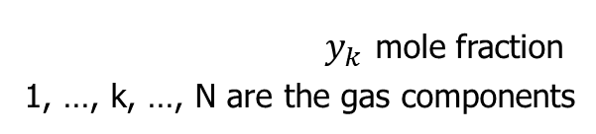
Gas Model
Generic Gas property “A”
Gas Constant
Compressibility Factor
  Papay Formulation
Equation of State
$y_{k}$ mole fraction
1, …, k, …, N are the gas components
$$A_{g} ={\sum_{k=1}^{N}{y_{k}}A}_{k}$$
$$R_{g} = {R_{u}}/{{\sum_{k=1}^{N}{y_{k}}M}_{k}}$$
$$Z_{g} = 1−3.52 p_{r} e^{− 2.260 T_{r}}+0.274 {p_{r}}^{2} e^{− 1.878 T_{r}}$$
$$ρ=p/{Z_{g}R_{g}T}$$

Slide 28




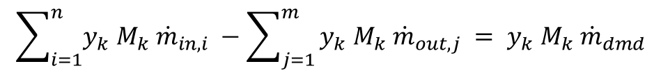

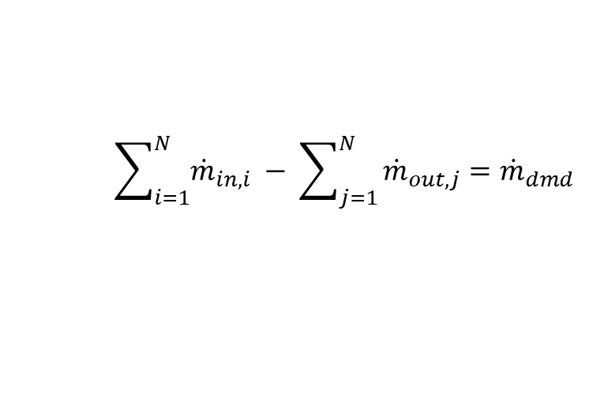


Node Model
$${\dot{m}}_{dmd}$$
Continuity Equation
  Mass Flow →
  Mass fraction →
$${\dot{m}}_{in,1}$$
$${\dot{m}}_{out,1}$$
$${\dot{m}}_{in,i}$$
$${\dot{m}}_{out,j}$$
$${\dot{m}}_{in,N}$$
$${\dot{m}}_{out,N}$$
$$\sum_{i=1}^{N}{{\dot{m}}_{in,i}} − \sum_{j=1}^{N}{{\dot{m}}_{out,j}}={\dot{m}}_{dmd}$$
$$\sum_{i=1}^{n}{y_{k} M_{k} {\dot{m}}_{in,i}} −\sum_{j=1}^{m}{y_{k}{ M}_{k} {\dot{m}}_{out,j}} = y_{k} M_{k} {\dot{m}}_{dmd}$$

Slide 29
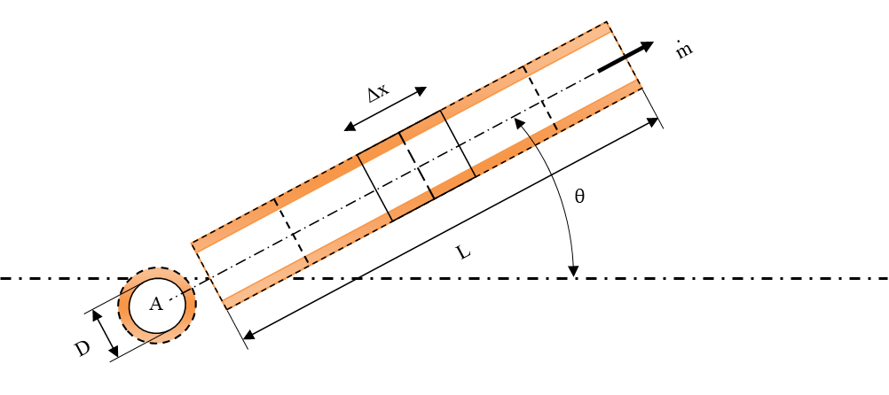
Pipe Model
0-D Governing Equations for isothermal gas flow
  Continuity Equation
  Momentum Equation
    Friction factor → Colebrook–White Formulation
$$\frac{∂p}{∂t} + \frac{Z_{g}R_{g}T}{A} \frac{∂\dot{m}}{∂x} = 0$$
$$\frac{1}{A}\frac{∂\dot{m}}{∂t} + \frac{Z_{g}R_{g}T}{A^{2}} \frac{∂}{∂x} \left(\frac{{\dot{m}}^{2}}{p}\right)+\frac{∂p}{∂x} + p \frac{g}{ZR_{g}T_{g}}\sin{θ}+\frac{Z_{g}R_{g}T}{2A^{2}D}λ\frac{\dot{m}\left|\dot{m}\right|}{p}= 0$$
$$\frac{1}{\sqrt{λ}}= − 2 \log\left(\frac{2.51}{Re \sqrt{λ}} + \frac{1}{3.715}\frac{ε}{D}\right)$$

Slide 30

Pipe Model
Steady-State Flow
  Continuity Equation
  Momentum Equation → Fergusson Formulation
$$\frac{∂p}{∂t} + \frac{Z_{g}R_{g}T}{A} \frac{∂\dot{m}}{∂x} = 0$$
$${\dot{m}}_{in} − {\dot{m}}_{out}=0$$
$$\frac{1}{A}\frac{∂\dot{m}}{∂t} + \frac{∂p}{∂x} + p \frac{g}{ZR_{g}T_{g}}\sin{θ}+\frac{Z_{g}R_{g}T}{2A^{2}D}λ\frac{\dot{m}\left|\dot{m}\right|}{p}= 0$$
$c_{1} p_{in}^{2}−$ $p_{out}^{2} − c_{2} \left|\dot{m}\right| \dot{m} = 0$
$$c_{1} = exp \left(− c_{3}\right) ; c_{2} =\frac{Z_{g}R_{g}T}{{2A}^{2}D}L λ \frac{1 −c_{1}}{c_{3}}; c_{3}= \frac{2 g}{Z_{g}R_{g}T } L \sin{θ}$$

Slide 31
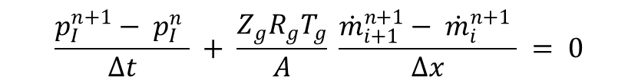

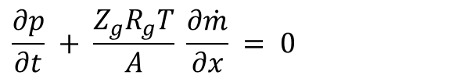
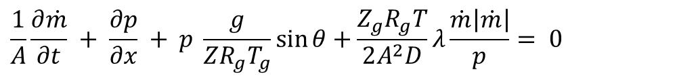
Pipe Model
Dynamic Flow
  Continuity Equation
  Momentum Equation
FDM
$$\frac{p_{I}^{n+1}− p_{I}^{n} }{∆t} + \frac{Z_{g}R_{g}T_{g}}{A} \frac{{\dot{m}}_{i+1}^{n+1}− {\dot{m}}_{i}^{n+1} }{∆x} = 0$$
$$\frac{∂p}{∂t} + \frac{Z_{g}R_{g}T}{A} \frac{∂\dot{m}}{∂x} = 0$$
$$\frac{1}{A}\frac{∂\dot{m}}{∂t} + \frac{∂p}{∂x} + p \frac{g}{ZR_{g}T_{g}}\sin{θ}+\frac{Z_{g}R_{g}T}{2A^{2}D}λ\frac{\dot{m}\left|\dot{m}\right|}{p}= 0$$
FDM
$$\frac{1}{A}\frac{{\dot{m}}_{I}^{n+1}− {\dot{m}}_{I}^{n} }{∆t} + \frac{p_{i+1}^{n+1}− p_{i}^{n+1} }{∆x} + \frac{Z_{g}R_{g}T_{g}}{2A^{2}D}λ\frac{{\dot{m}}_{I}^{n+1}\left|{\dot{m}}_{I}^{n+1}\right|}{p} + p \frac{g}{Z_{g}R_{g}T_{g}}\sin{θ} = 0$$
$$Y \left(x_{I}, t_{n}\right)= \frac{Y_{i+1}^{n}+ Y_{i}^{n} }{2} + o\left(∆x^{2}\right)$$
$$\frac{∂Y (x_{I}, t_{n+1})}{∂x}= \frac{Y_{i+1}^{n+1}− Y_{i}^{n+1} }{∆x} + o\left(∆x^{2}\right)$$
$$\frac{∂Y (x_{I}, t_{n+1})}{∂t}= \frac{Y_{i+1}^{n+1}+ Y_{i}^{n+1}− Y_{i+1}^{n} −Y_{i}^{n} }{2 ∆t} + o(∆t)$$

Slide 32
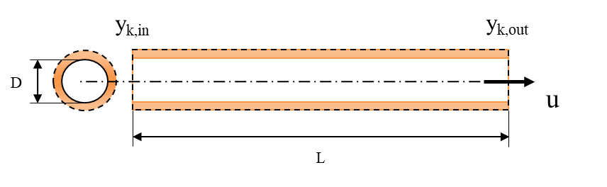

Pipe Model
Quality Tracking Model
  Advection transport equation
Steady-State Flow
$$\frac{∂y_{k}}{∂t} +u \frac{∂y_{k}}{∂x} = 0$$
$$\frac{∂y_{k}}{∂t} +u \frac{∂y_{k}}{∂x} = 0$$
$$y_{k, in}=y_{k, out}$$

Slide 33
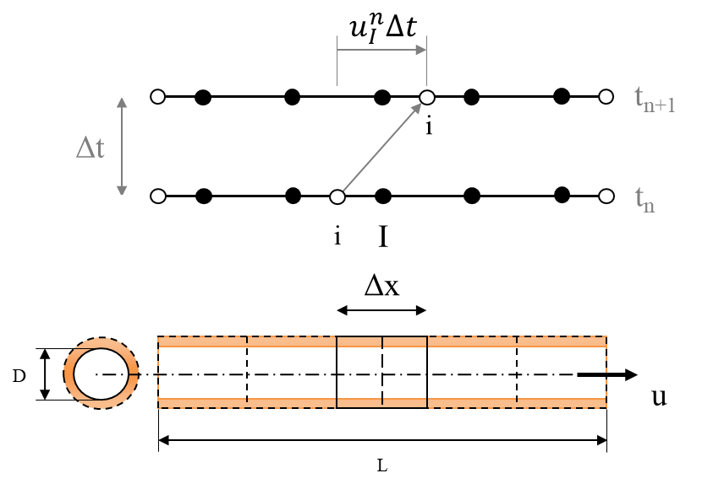
Pipe Model
Quality Tracking Model
  Advection transport equation
Dynamic Flow
$$\frac{∂y_{k}}{∂t} +u \frac{∂y_{k}}{∂x} = 0$$
Batch Tracking
Algorithm
$$\frac{∂y_{k}}{∂t} +u \frac{∂y_{k}}{∂x} = 0$$
$$x_{i}^{n+1}=x_{i}^{n}+u_{I}^{n}∆t$$

Slide 34
Backup Slides – Altre Attività

Slide 35

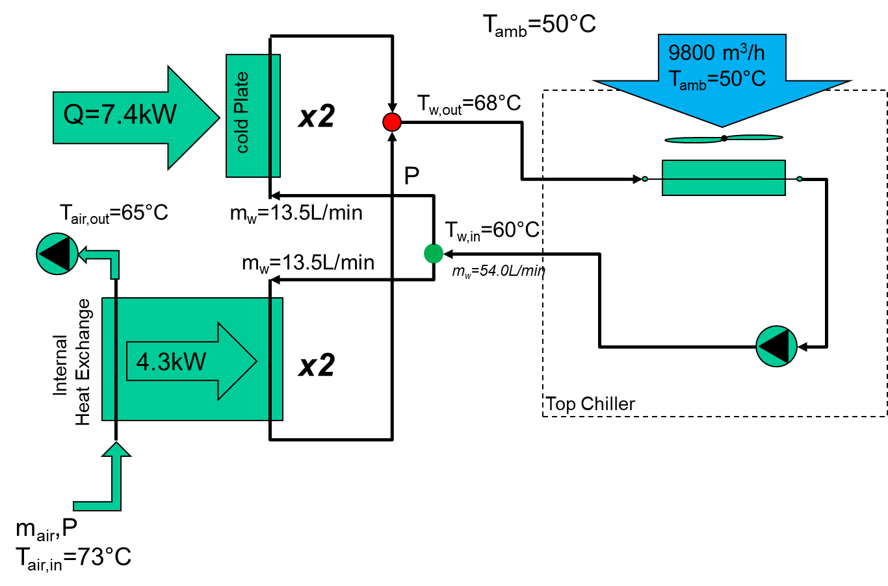
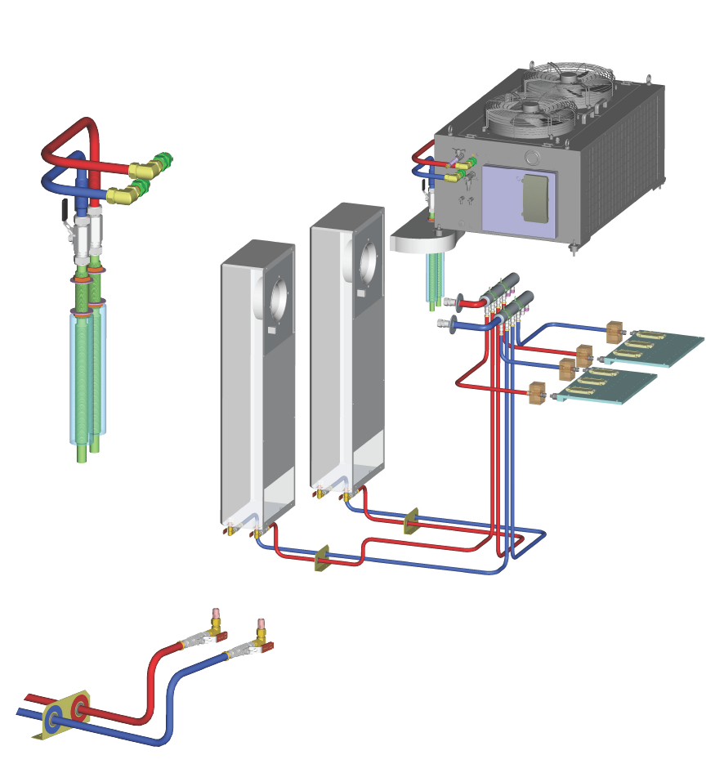
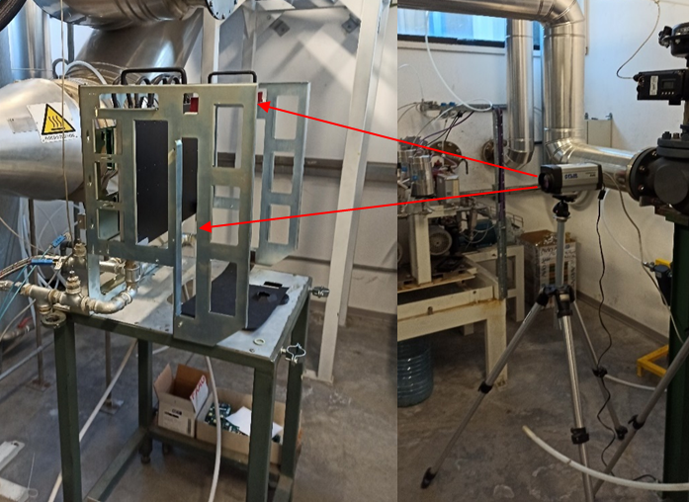
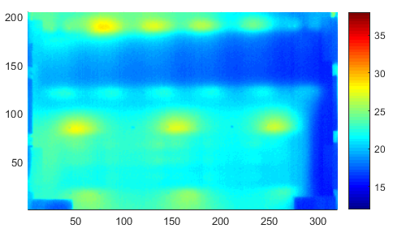
ABB - PowerOne
Sviluppo di un modello termodinamico ad hoc
  Impianto di raffreddamento per componenti elettronici
  Applicazione industriale: inverter per campi solari fotovoltaici
Attività sperimentale
  Calibrazione del modello termodinamico

Slide 36

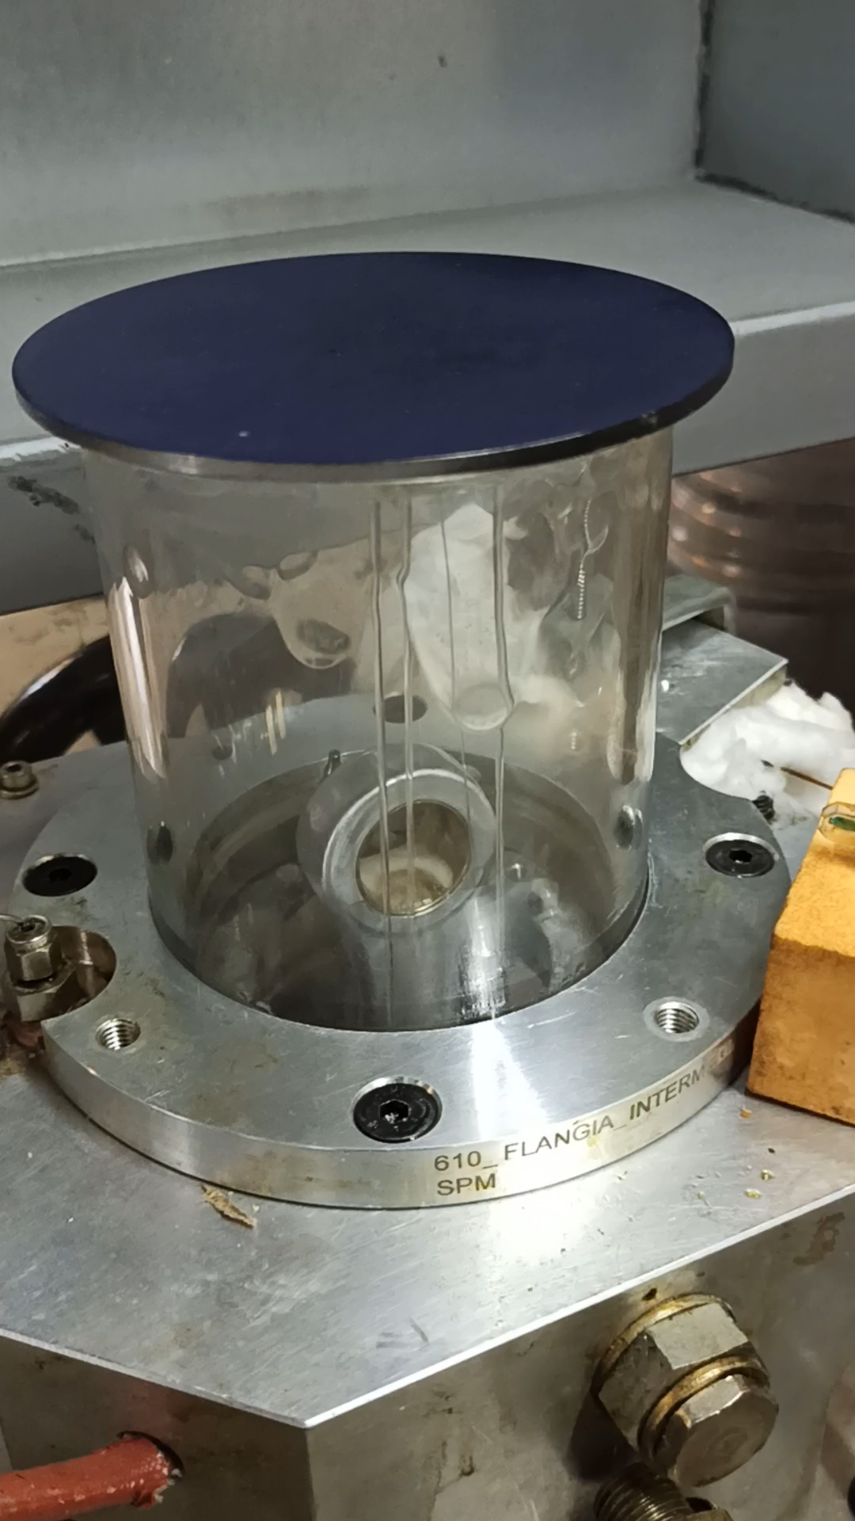
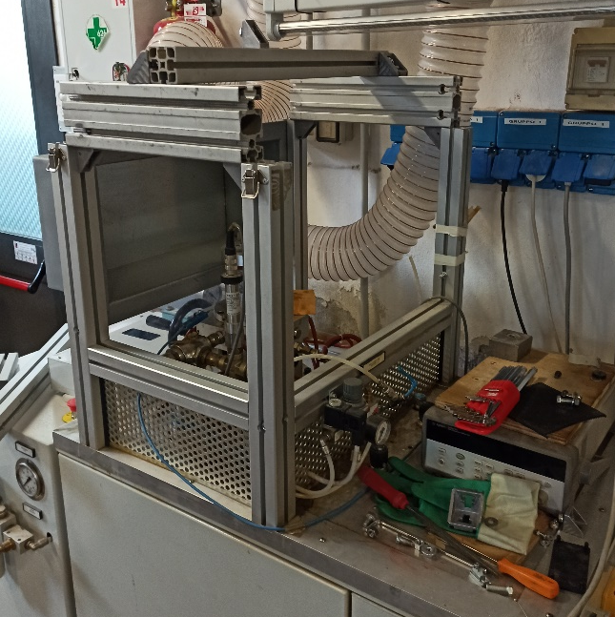
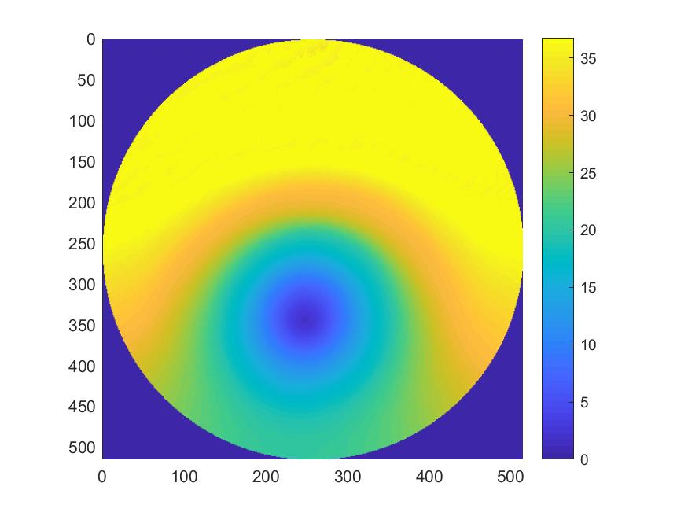
Ferrari
Attività sperimentale
  Ripresa dell’Attività sperimentale banco Ferrari
    Getti olio di raffreddamento su: lastra piana, pistone
  Flussaggi dei getti
    Calcolo dei coefficienti di efflusso e di pressione
  Test HTC su lastra piana

